Slide 1
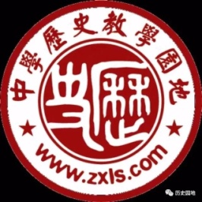
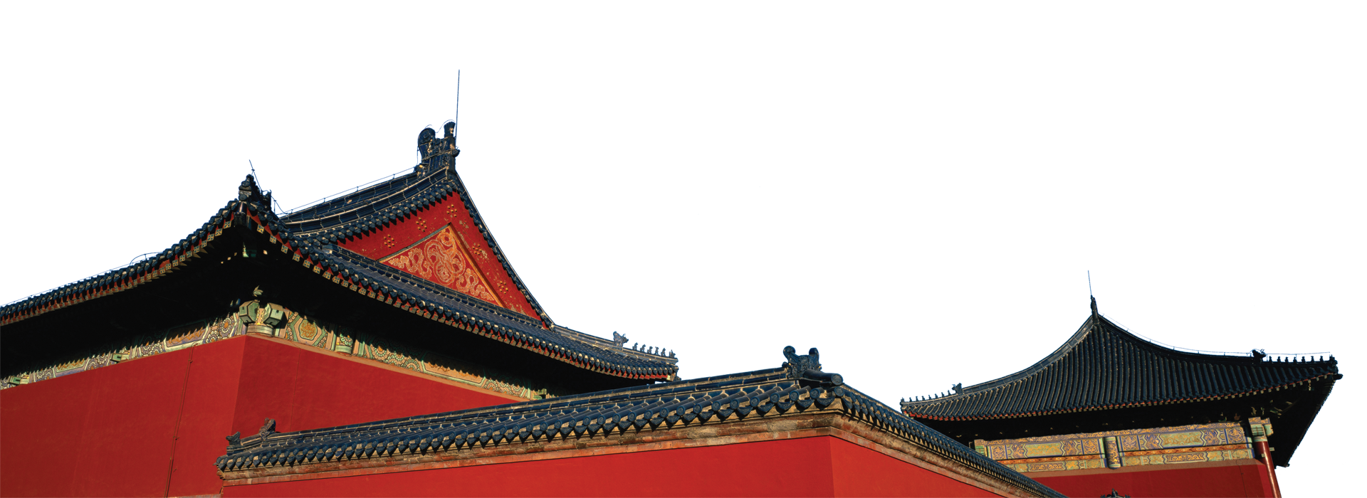
单元五：中华文明的辉煌与危机
——明清社会转型与社会停滞
高考一轮通史复习资料

Slide 2
阶段特征
高考一轮通史复习资料
明清时期(1368～1840年鸦片战争前)
总特特征：中华文明的辉煌与迟滞阶段
1、政治方面：君主专制得到空前的加强，封建制度渐趋衰落，
统一多民族国家日趋巩固。
2、经济方面：封建经济继续发展，商品经济空前繁荣。
农业上：赋税制度变化，人身依附关系减弱；人口增长，人地矛盾激化；高产作物引进，缓解人地矛盾。
手工业：专业化发展，江南市镇兴起；民营手工业占主导；资本主义萌芽。
商业：长途贩运贸易，商帮出现。白银成为普遍流通的货币。

Slide 3
阶段特征
高考一轮通史复习资料
明清时期(1368～1840年鸦片战争前)
总特特征：专制主义中央集权空前强化，封建制度渐趋衰落；
统一的多民族国家的日趋巩固和进一步发展。
3、思想文化：明清文化具有承古萌新的时代特征。
八股取士和文字狱体现君主专制的色彩；
儒家思想活跃，既有强烈的反专制色彩，又出现反封建的进步思想；
市民阶层壮大，市民文学发展，小说成为文学的主流。
传统科技逐渐落后与近代自然科学。

Slide 4
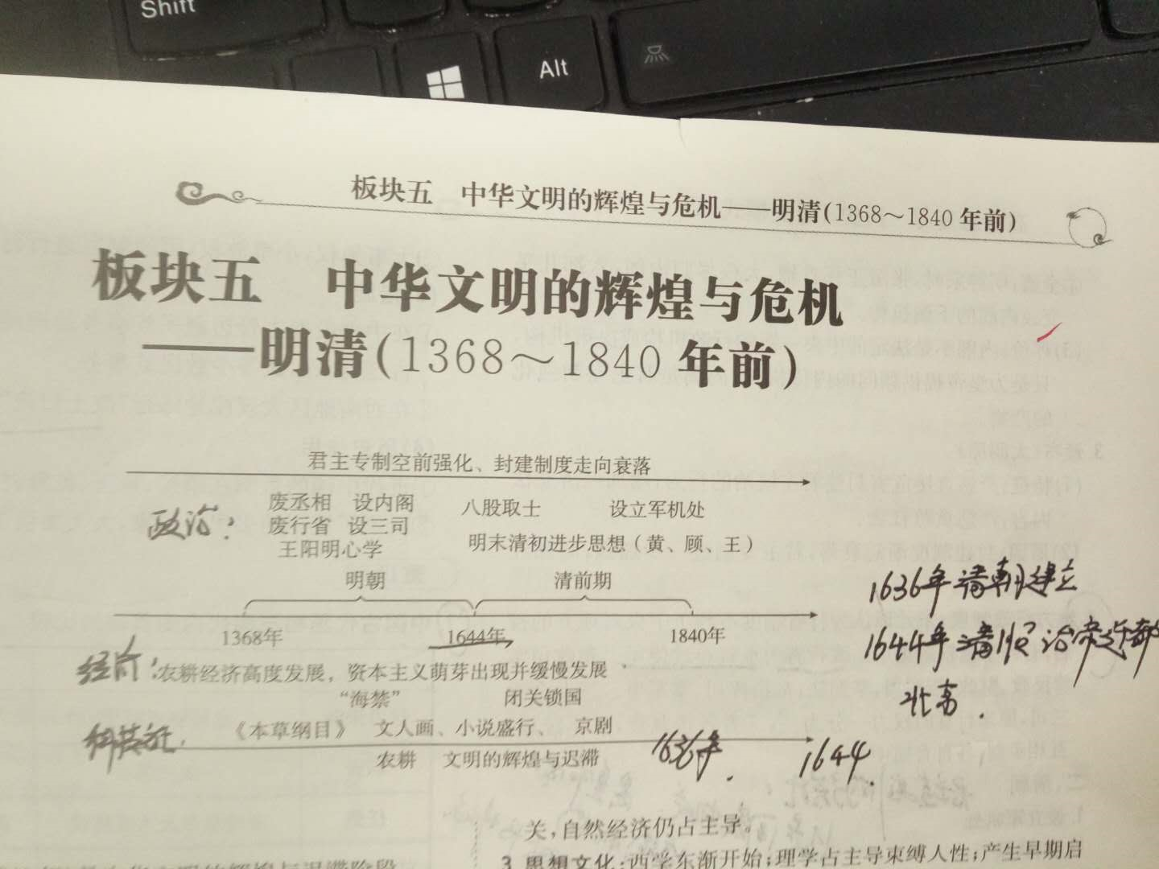
阶段特征
高考一轮通史复习资料
明清时期(1368～1840年鸦片战争前)
总特特征：专制主义中央集权空前强化，封建制度渐趋衰落；
统一的多民族国家的日趋巩固和进一步发展。
4、对外关系：明清辉煌与社会停滞。
对外政策由开放到闭关自守，中西差距拉大；
西学东渐带来冲击；
受到西方的殖民势力的冲击（台湾）。

Slide 6
【明晰考向】
高考一轮通史复习资料
考情分析
阶段 | 试题年份 | 题干核心 | 教学建议
明 清 | 2007·宁夏卷·29 | 内阁与军机处的比较（明清） | 1.注意关注明清内阁的职权演变，尤其是明代内阁。 2.注意关注晚期的政治走向及华夏传统、民族认同、朝贡贸易。
 | 2009·宁夏卷·28 | 内阁与六部的职权（明）
 | 2012·课标全国卷·28 | 内阁及体制僵化（清）
 | 2014·大纲全国卷·14 | 内阁职权（明）
 | 2014·全国Ⅱ卷·27 | 内阁权力膨胀（明）
 | 2014·海南卷·8 | 内阁职权（清）
 | 2017·全国Ⅱ卷·27 | 宦官与内阁博弈（明）
 | 2011·海南卷·8 | 地方行政（清）
 | 2016·全国Ⅰ卷·27 | 地方行政（明）
 | 2011·海南卷·6 | 华夏传统（明）
 | 2012·课标全国卷·29 | 专制走向（晚期形态）
 | 2015·全国Ⅱ卷·27 | 迁都北京的影响（明）
 | 2015·海南卷·7 | 严刑峻法（明）
 | 2016·全国Ⅱ卷·27 | 民族认同（清）

Slide 7
明清君主专制的强化

Slide 8
政治
高考一轮通史复习资料
一、明君主专制的强化
1.废除丞相，强化六部
(1)背景：
根本原因：皇权与相权之间的矛盾，相权过大，威胁皇权
历史原因：吸取元朝丞相权力过大，以致皇权不稳
现实原因：当朝丞相胡惟庸专权威胁到皇权

Slide 9
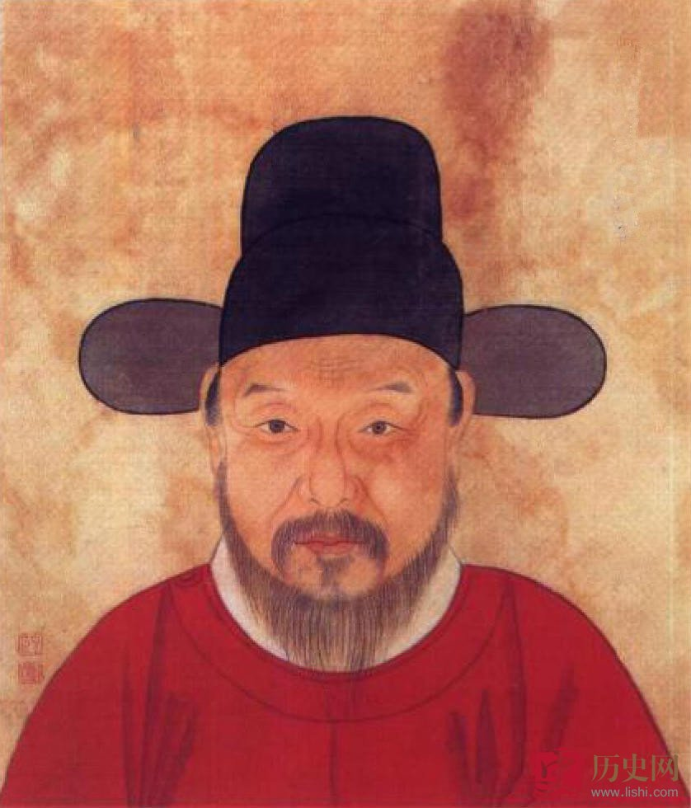
高考一轮通史复习资料
最后的宰相——胡惟庸
胡惟庸是中国历史上最后一个宰相。为相七年，擅权乱政。
根据《明史》中的记载，胡惟庸的越轨行为可归结为三方面：独断专行、私拆朝廷奏疏、收受贿赂。
洪武十三年正月，丞相胡惟庸称他家的旧宅井里涌出了醴泉（泉水的味道像酒），邀请明太祖前来观赏。大家认为这是大明的祥瑞，朱元璋欣然前往，走到西华门时，一个名叫云奇的太监突然冲到皇帝的车马前，紧拉住缰绳，急得说不出话来。卫士们立即将他拿下，乱棍齐上，差点把他打死，可是他仍然指着胡惟庸家的方向，不肯退下。朱元璋这才感到事情不妙，立即返回，登上宫城，发现胡惟庸家墙道里都藏着士兵，刀枪林立。于是立即下令将胡惟庸逮捕，当天即处死。
胡惟庸

Slide 10
【研读教材】
政治
高考一轮通史复习资料
知识梳理
1.废除丞相，强化六部
(2)措施：
①诛其人：以“谋反罪”诛杀丞相胡惟庸；
②废其制：裁撤 ，中央行政权分属六部；直接对皇帝负责
③永不立：朱元璋下令以后不许再立丞相；
有学者指出：所谓的胡谓庸案只是一个借口，目的就在于解决君权与相权的矛盾，结果是彻底废除了宰相制度。
中书省和丞相
“以后嗣君，其勿得议置丞相。臣下有奏请设立者，论以极刑。”

Slide 11
【研读教材】
政治
高考一轮通史复习资料
知识梳理
1.废除宰相，强化六部
(3)影响：
①秦朝以来的 宣告废除，君主专制进一步强化。
②皇帝集皇权和相权于一身，君主专制进一步加强。
③导致宦官专权。
宰相制度
皇帝直接统治六部具体行政机构，相权与君权合二为一，集国家元首和政府首脑于一身。朱元璋精力充沛、断事果决。据吴晗统计，朱元璋平均每天批阅奏折208件，处理事情424件。可能是历史上最忙的皇帝。
明代宦官专权的表现：一是干预朝政，宦官通过代批奏章来干预朝政。️⃣二是任免官员，宦官得势时，内阁首辅及六部尚书，他们都可以任意进退。三是监军统兵，通过直接担任军事指挥官来控制军权，如1405年命郑和率兵两万下南洋，四是操纵厂卫，东厂、西厂、内行厂、锦衣卫衙门等特务机关是明代所独有的。

Slide 12
1、宰相是中国古代最高行政长官的通称，也是一种制度。不同时期有不同称呼：“宰”的意思是主宰，商朝时为管理家务和奴隶之官；周朝有执掌国政的太宰，也有掌贵族家务的家宰、掌管一邑的邑宰，实已为官的通称。相，本为相礼之人，字义有辅佐之意。宰相联称，始见于《韩非子·显学》，但只有辽代以其为正式官名，其它各代所指官名与职权广狭则不同，而且名目繁多。
2、丞相，是中国古代最高官职的一个称呼，是一个实质的官名。代替皇帝统帅文武百官、辅佐皇帝总理国政的最高领导。自从战国时期设立丞相，一直到明太祖废除丞相制度，时间跨度长达一千六百年之久。
丞相与宰相的区别

Slide 13
【研读教材】
政治
高考一轮通史复习资料
知识梳理
2.设立内阁，辅助决策
(1)背景：
废除丞相后，全国重大政务都由皇帝决断，政务繁多。
(2)设立：
①奠基——明太祖设立 。仅备顾问，协助理政，但很少能参与决策，一切大事仍由皇帝亲自主持。
②确立—— 确立内阁制。随侍皇帝，开始参与机密事务的决策。
③发展——明宣宗给予阁臣 。大学士有了替皇帝起草批答大臣奏章的票拟权。
④顶峰—— 时阁权一度压倒部权。神宗首辅张居正当权“部权尽归内阁”，权力空前膨胀，六部几乎变成内阁的下属机构了。
殿阁大学士
明成祖
票拟权
明神宗

Slide 14

明内阁政治地位演变图
Y（政治地位上升情况）
“部权尽归内阁”
票拟权
参与机密事务决策
侍从顾问
X（时期）
O
明太祖
明成祖
明宣宗
明神宗

Slide 15
【研读教材】
政治
高考一轮通史复习资料
知识梳理
2.设立内阁，辅助决策
(3)特点：
①内阁不是 的中央一级的行政机构或决策机构。
内阁只是法定的内侍机构、秘书咨询机构，辅助天子进行决策，不参与政务的执行。
②阁权完全受 控制。
阁臣的升降由皇帝决定；阁权的大小由皇帝意旨而定；票拟是否被采纳取决于皇帝的批红，最后决定权、否决权在皇帝。
③内阁无权对六部发号施令。
(4)影响：
内阁是君主专制强化的产物，不能对君权起制约作用。
法定的、制度上
皇权

Slide 16
比较中国古代丞相与明代内阁首辅（导与练47页）
比较明朝的内阁制与近代西方内阁制的不同（导与练48页）

Slide 17
【核心突破】
高考一轮通史复习资料
核心概念
【内阁制】
2.内阁制的特点及作用
特点：不是法定的中央一级的行政机构；职权范围不明朗；
权力不断扩大，地位逐步提高；听命于皇帝，服务于皇权。
作用：强化了皇权；一定程度上提高了行政效率等。

Slide 18
（3）颁布《大明律》
1、特征
2、原因:

Slide 19
【研读教材】
高考一轮通史复习资料
3.清初君主专制的加强
(1)背景：
①清入关以后，中央政权实行“二元制”的管理方式。
清初采用明制，设内阁、置六部,处理日常事务。同时保留祖制——议政王大臣会议。但议政王大臣会议的权力凌驾于内阁、六部之上，
②议政王大臣会议决定军国大事，皇权受到限制。
议政王大臣会议创立于皇太极时期，撤于乾隆57年（1792），主要参加人员有八旗旗主等议政王、议政大臣等，是当时国家的议政和决策中心。凡军国重务，不由内阁票拟者，皆交议政王大臣会议满洲贵族集体决策，皇权受到限制。

Slide 20
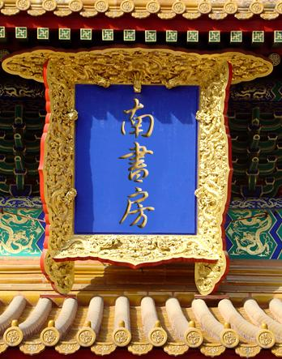
【研读教材】
政治
高考一轮通史复习资料
知识梳理
3.清初君主专制的加强
(2)措施：
①康熙：在宫内设 ，参与机要事务，起草谕旨。
南书房
中枢权力遂一分为三。内阁、议政处、南书房互相制约，最后集权于皇帝。在宫内设南书房的思路，与汉武帝中朝决策相近，含有削弱议政王大臣会议权力之意，同时含有将外朝内阁的部分权力归于内廷之意。

Slide 21
【研读教材】
政治
高考一轮通史复习资料
知识梳理
(2)措施：
②雍正：在宫内设 ，参与机要事务，起草谕旨。
A.目的：办理西北军务
B.职能：接受召见， ，承旨遵办 。
按皇帝旨意拟写成文，传达给中央各部和地方官员执行。
军机处
跪受笔录

Slide 22
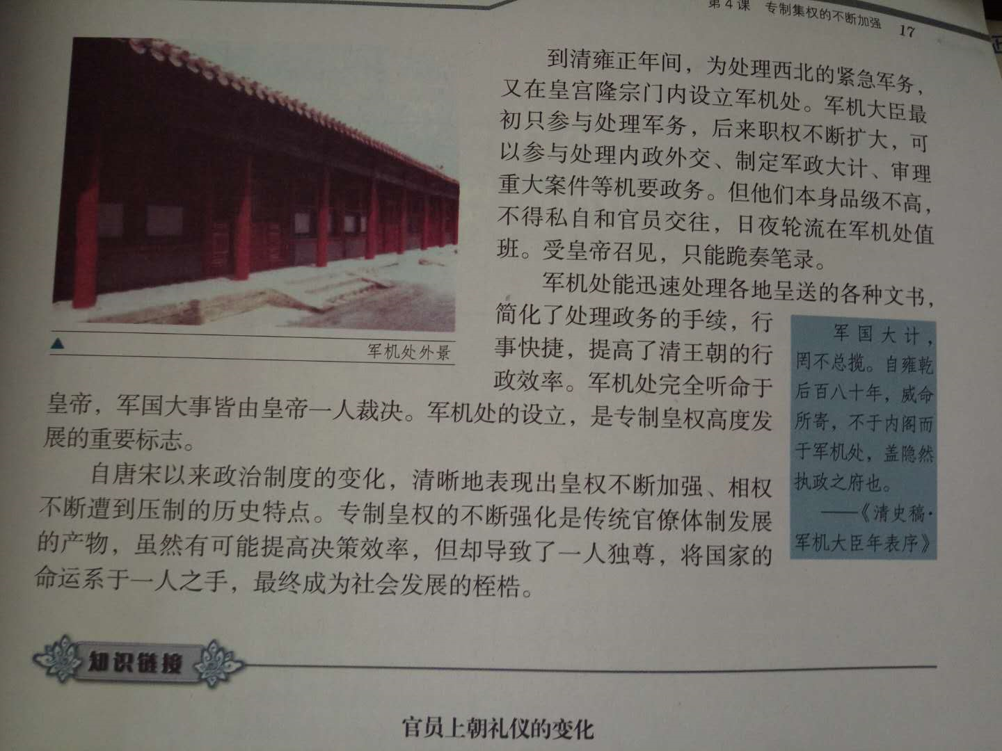

Slide 23
【研读教材】
政治
高考一轮通史复习资料
知识梳理
(2)措施：
②雍正：在宫内设 ，参与机要事务，起草谕旨。
A.目的：办理西北军务
B.职能：接受皇帝召见， 。
C.特点：简；机构简单，有官无吏；速：办事效率高；密：机密性强。
D.影响：a.提高了行政效率
b.全国的军政大权完全集中到皇帝手里，君主专制进一步加强，通过军机处，绕过内阁，架空了议政王大臣会议，完全控制了全国的军政大权，实现了“乾纲独揽”的绝对君权。
军机处
跪受笔录

Slide 24
【核心突破】
高考一轮通史复习资料
核心概念
【军机处】
材料二：
军机处的职官有军机大臣（大军机）、有军机章京（小军机）。军机大臣由皇帝从满、汉大学士，尚书，侍郎等官员内特选。军机大臣没有定额，军机处少则四五人，多则十一二人，以六至八人为常。人数多少均由皇帝根据实际需要而定。
——张岂之：《中国历史》
2.依据以上材料分析，军机处在机构组织上有什么特征？
钦定亲信的满、汉官员；
无专职官员，皆为兼职，临时差遣性质；
其数无定额，任期无限止；
脱离吏部选官体制，体现了皇权独断。

Slide 25
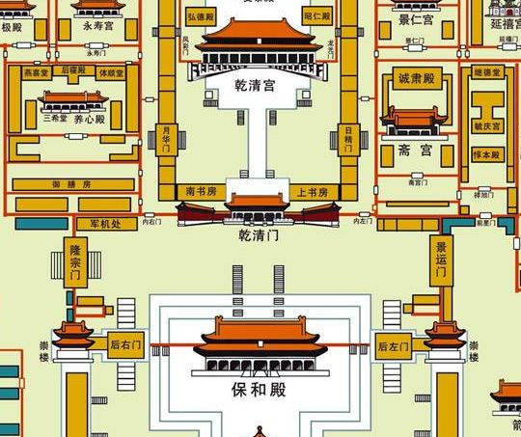
【核心突破】
高考一轮通史复习资料
核心概念
【军机处】
5.依据材料，说明军机处的位置有何特殊？
材料五：
军机处紧挨内廷，远离外朝大臣议事中心，体现决策权已经远离了外朝大臣，是“皇权加强倚重内廷”规律的体现。
军机处位置

Slide 26
【核心突破】
高考一轮通史复习资料
核心概念
【多元视角：军机处】
【军机处的设置，是专制皇权高度发展的重要标志】
从组织结构上看，大小军机的选择任免权完全由皇帝根据需要随机任命，不受外朝吏部的牵制。
从办事流程上看，军机大臣虽参与机务，但”跪受笔录”。
从上谕传递的角度看，皇帝绕开中央外朝官署，直接监管地方，绝密事务决策权已经远离外朝内阁六部。
从办公地点的位置上看，紧挨内宫，掣肘外朝。

Slide 27
二、明中央集权的发展（中央与地方关系）
1.明代废行省，设三司
（1）职能：①承宣布政使司负责行政；
②提刑按察使司负责司法监察；
③都指挥使司负责军事。
（2）特点：“三司”分权，分别只听命于中央号令，互不统辖。
（3）评价：中央政府与地方政府的联系进一步加强，对强化中央集权，稳定地方社会秩序起到了一定作用。
（4）发展：至明代中后期，为进一步提高地方行政效率，朝廷派出总督、巡抚到到地方节制三司。（导与练48页）

Slide 28
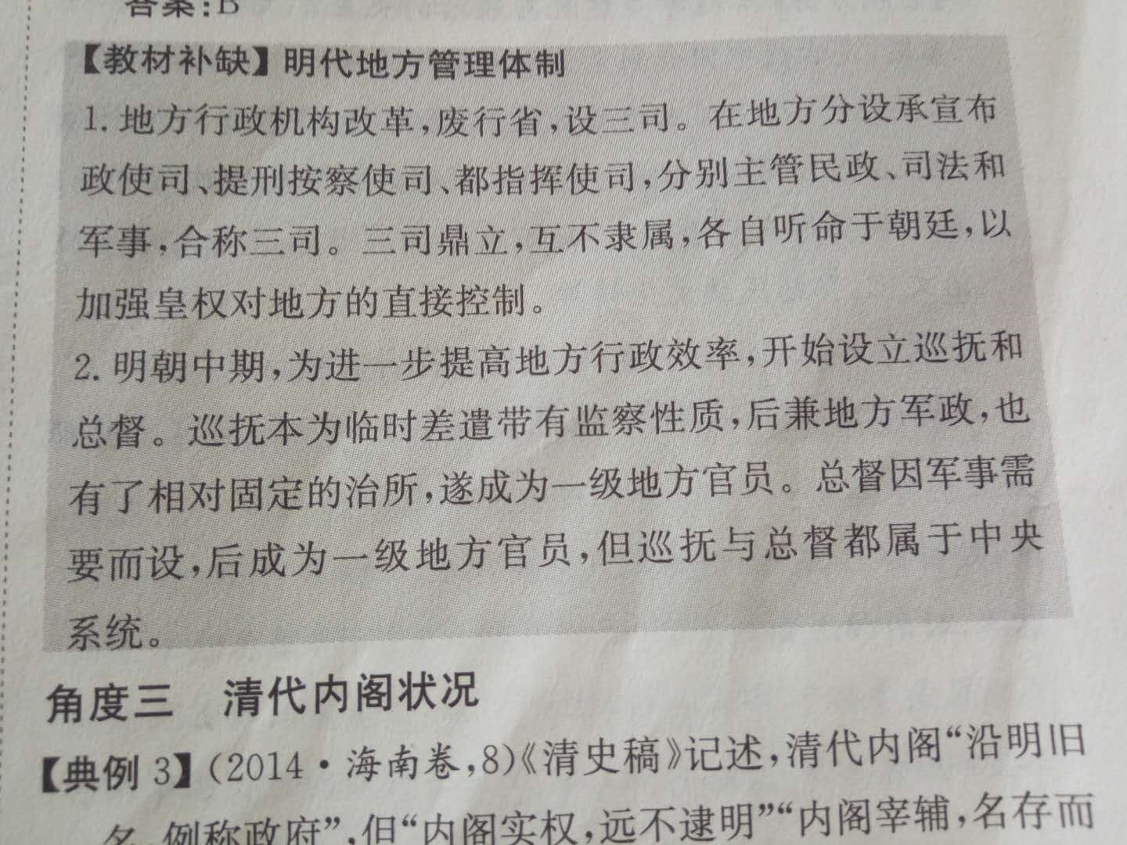

Slide 29
【研读教材】
政治
高考一轮通史复习资料
知识梳理
二、清中央集权的发展
清朝的地方行政制度：
１、 沿袭明制，总督、巡抚为掌握行政、军事、监察大权的高级地方官员。
清朝25个省级地方行政区划。其中18个省以汉地为主；5个将军辖区：黑龙江、吉林、盛京、伊犁、乌里雅苏台；2个办事大臣辖区：西藏、青海。
到乾隆中叶，全国15巡抚，直隶、四川、甘肃三省无巡抚，由总督兼任巡抚事。全国8总督，山东、山西、河南三省无总督，由巡抚兼总督职责。

Slide 30
２、建立密折制：命令地方官员密折奏事，
加强皇帝对地方行政的控制

Slide 31
【研读教材】
高考一轮通史复习资料
清朝采取有效的边疆政策：
（３）、中央设理藩院。主管边疆民族事务的机构，管理蒙古、新疆、西藏的行政、赋税、兵刑、户口、宗教事务。
（4）、改土归流
A.原因：元代在西南地区实行土司制度（封建王朝统治阶级用来解决西南少数民族地区的民族政策，在土司统治下，土地与人民都归土司所有，土司世袭，形成割据势力。
B.概括：明清两代在少数民族地区废除土司，实行中央委派流官统治的政治措施。乾隆年间基本完成。
C.意义：加强中央集权，促进边疆开发，融合民族关系。

Slide 32
高考一轮通史复习资料
三、清代统一多民族国家的发展
1.统一台湾：
（1）1662年，郑成功收复台湾；
（2）1683年，台湾归入清朝版图；
（3）1684年，清朝设置台湾府，隶属福建省；
（4）1885年，台湾正式建省。
在清朝中央政府的统一管理下，台湾与大陆的关系更加密切，台湾的开发同时进入了一个新时期。

Slide 33
【研读教材】
政治
高考一轮通史复习资料
知识梳理
三、清代统一多民族国家的发展
2.管辖西藏：
（1）1653年，顺治帝正式册封“达赖喇嘛”；1713年，康熙帝册封“班禅额尔德尼”。
（2）雍正五年（1727年），设置驻藏大臣，西藏直接隶属中央，清朝对西藏的管理进入了新的阶段。
（3）乾隆五十八年（1793年），颁布《钦定西藏章程》，从制度上对驻藏大臣的地位与职权作了明确的规定。同时，实行了“金瓶掣签”制度，规定达赖、班禅圆寂后，将寻认的转世灵童的姓名、生年月日用满汉藏三种文字写在签牌上，放入金瓶内，在驻藏大臣监督之下掣签认定。清廷对西藏的统治与管理进一步制度化和法律化。

Slide 34
【研读教材】
政治
高考一轮通史复习资料
知识梳理
三、清代疆域的奠基
3.巩固西北边疆：
（1）康熙帝，平定准噶尔部叛乱，稳定西北边疆地区；
（2）乾隆帝，平定大小和卓叛乱，设置伊犁将军，加强管辖西北边疆。
土尔扈特部回归祖国，巩固发展多民族国家。
4.收回东北领土：
1689年《尼布楚条约》从法律上肯定黑龙江和乌苏里江流域包括库页岛，都是中国的领土。

Slide 35
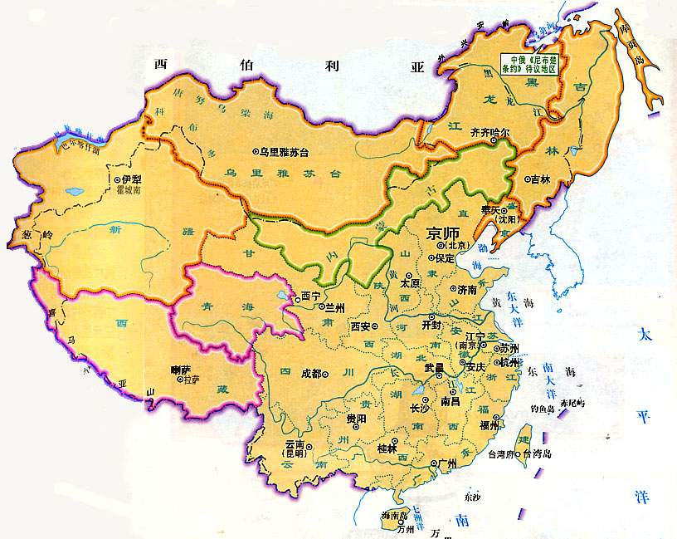
清朝的疆域
北接西伯利亚
东北至黑龙江以北
外兴安岭和库页岛
西北至巴勒喀什池
清朝前期，中国是幅员辽阔、人口众多、国力强大的统一多民族国家，处于统一多民族国家的巩固和发展时期
西跨葱岭
东临太平洋
东南到台湾及附属岛屿包括钓鱼岛、赤尾屿等
西南达喜马拉雅山脉
清朝的疆域1820年
南至南海诸岛

Slide 36
清代统一多民族国家的发展历史作用：
１、近代中国 版图在康熙、雍正、乾隆时期基本奠定
２、巩固了统一的多民族国家，大大加强了中央政府的统治

Slide 37
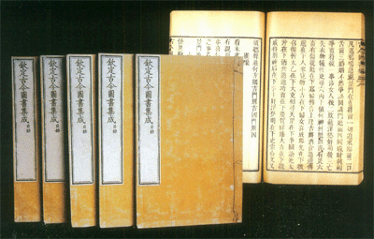
【研读教材】
政治
高考一轮通史复习资料
知识梳理
四、明清官僚制度的发展
明清八股取士
（1）概况：
考试内容：一是从四书五经原文摘句命题，敷衍成文；二是不许发挥个人见解，根据程朱理学的注疏模仿古人语气发挥，阐明经义，代圣人立言。
试卷文体：八股文（破题、承题、起讲、入手、起股、中股、后股、束股八部分组成，每股用对偶排）
（2）影响：
束缚了读书人的思想，阻碍了科学及文化的发展。
科举由选拔人才的制度变成了束缚读书人思想的工具。

Slide 38
【核心突破】
高考一轮通史复习资料
核心概念
【军机处】
材料二：
军机处的职官有军机大臣（大军机）、有军机章京（小军机）。军机大臣由皇帝从满、汉大学士，尚书，侍郎等官员内特选。军机大臣没有定额，军机处少则四五人，多则十一二人，以六至八人为常。人数多少均由皇帝根据实际需要而定。
——张岂之：《中国历史》
2.依据以上材料分析，军机处在机构组织上有什么特征？
钦定亲信的满、汉官员；
无专职官员，皆为兼职，临时差遣性质；
其数无定额，任期无限止；
脱离吏部选官体制，体现了皇权独断。

Slide 39
【核心突破】
高考一轮通史复习资料
核心概念
【军机处】
5.依据材料，说明军机处的位置有何特殊？
材料五：
军机处紧挨内廷，远离外朝大臣议事中心，体现决策权已经远离了外朝大臣，是“皇权加强倚重内廷”规律的体现。
军机处位置

Slide 40
【核心突破】
高考一轮通史复习资料
核心概念
【多元视角：军机处】
【军机处的设置，是专制皇权高度发展的重要标志】
从组织结构上看，大小军机的选择任免权完全由皇帝根据需要随机任命，不受外朝吏部的牵制。
从办事流程上看，军机大臣虽参与机务，但”跪受笔录”。
从上谕传递的角度看，皇帝绕开中央外朝官署，直接监管地方，绝密事务决策权已经远离外朝内阁六部。
从办公地点的位置上看，紧挨内宫，掣肘外朝。

Slide 41
【核心突破】
高考一轮通史复习资料
能力提升
【重要史论】
对明朝设内阁、清朝设军机处强化皇权的认识
(1)明朝废除丞相制度是解决皇权与相权的矛盾问题；后来设置的内阁，是专制主义皇权强化的表现，本质是封建政治制度的畸变。
(2)清朝设立军机处使皇权真正成为绝对的最高权威，君臣关系成了彻底的主仆关系，皇帝的专制统治达到顶峰。
(3)君主专制的高度强化，极大地妨碍了社会的进步和资本主义萌芽的成长。中国社会的发展步伐，从此开始大大落后于西方，从而埋下了日后被动挨打的祸根。

Slide 42
【核心突破】
高考一轮通史复习资料
核心概念
【学术争鸣：军机处】
1.军机处是“有官无吏”还是“有吏无官”？
军机大臣和军机章京都是由皇帝从现任的官员中挑选的，都是有品级的。所以说的“有官无吏”。
从军机大臣职责看，都是皇帝的办事人员，从这个意义上讲是“有吏无官”。
2.军机处的设置是中国古代政治的巨大变革。
“明代还是在制度之下由皇帝来当宰相。宰相废了，而宰相的职权则由皇帝兼……明代制度还是和过去大体相的。清代就更超越了这一限度…清代行政反而成了私下的秘密，自然比尚有制度可循的内阁制又大大进了一歩。” ——钱穆
3.军机处的设立对皇权有一定的约束。
军机处实现了从“君主专政”向“大臣行政”、从“直接的帝国个人专制”向“君臣联合行政”的转变，这种变化使清政权在“中年”时走向昌盛，并最终延长了其寿命。——白彬菊（美国汉学家）

Slide 43
【核心突破】
高考一轮通史复习资料
核心概念
【明清巡抚】
依据以上材料，找出明清时期督抚制演变的特点
督抚由临时委派到永久存在；
由负责专门事务到负责地方行政；
由一般加衔到正式建制。
【知识延伸】
巡抚是中国明清时地方军政大员之一，巡视各地的军政、民政大臣，清代巡抚主管一省军政、民政；以“巡行天下，抚军按民”而名；加强对“三司”的管理，强化中央集权；提高地方行政效率。

Slide 44
【核心突破】
高考一轮通史复习资料
核心概念
【真题演练：明清巡抚】
题目强调明代中叶以后，皇帝临时派遣的巡抚成为地方最高长官，从逻辑角度来看，驯服直接听命于皇帝，直接隶属于皇帝，对皇帝负责，巡抚凌驾于三司之上成为地方最高长官，最明显的结果就是有利于政策的上传下达的效率的提高。明代地方实行“三司制度”，“三司”之间互不统属，将地方军政监三大权力一分为三，在增强“三司”之间相互监督和制约的同时，一省之内也缺乏一个集中统属的部门，这样就会出现“遇事处置不及时，互相推诿，延误时机”的现象，御史巡抚便以特派身份主政地方，逐渐实现权力集中，直接听命于皇帝，提高行政效率，故选B。
（2016·全国Ⅰ卷·27）明初废行省，地方分设三司，分别掌管一地民政与财政、司法、军事，直属六部。明中叶以后，皇帝临时派遣的巡抚逐渐演变为三司之上的地方最高行政长官。这一变化有助于( )
A．扩大地方行政权力
B．提高地方行政效率
C．削弱六部的权限
D．缓解中央与地方的对立

Slide 45
【核心突破】
高考一轮通史复习资料
核心概念
【多元视角：明清巡抚】
1.掌握地方实权。宋初设转运使管理地方财赋，后来实际上成为地方最高长官。
明初，朝廷派官员分巡各省督理税粮等，称为巡抚，后实际掌地方军政大权，旨在强化中央集权。
2.加强对“三司”的管理。
明朝始设巡抚，“巡抚某地等处地方提督军务兼粮饷。”后来绝大多数巡抚都带有兵部官衔及都察院的官衔。目的是在加强对三司的管理。
3.提高地方行政效率。
明初废行省，地方分设三司，分别掌管一地民政军事，直属六部。明中叶以后，皇帝临时派遣的巡抚逐渐演变为三司之上的政长官。这一变化有助于提高地方行政效率。

Slide 46
【核心突破】
高考一轮通史复习资料
能力提升
【重要史论】
对明朝设内阁、清朝设军机处强化皇权的认识
(1)明朝废除丞相制度是解决皇权与相权的矛盾问题；后来设置的内阁，是专制主义皇权强化的表现，本质是封建政治制度的畸变。
(2)清朝设立军机处使皇权真正成为绝对的最高权威，君臣关系成了彻底的主仆关系，皇帝的专制统治达到顶峰。
(3)君主专制的高度强化，极大地妨碍了社会的进步和资本主义萌芽的成长。中国社会的发展步伐，从此开始大大落后于西方，从而埋下了日后被动挨打的祸根。

Slide 47
【核心突破】
高考一轮通史复习资料
能力提升
【重要史论】
汉唐以来中枢权力体系的演变特点
(1)皇帝通过不断压抑、侵夺相权来加强皇权。宰相制度沿着相权的步步削弱、君权的逐渐强化这根主线发展演变。
(2)内朝官向外朝官转化。内朝在牵制、架空外朝的同时，久而久之逐步发展为制度化、合法化的外朝中央机构。
(3)宰相职位的设置由实位转向虚位。由实位到虚位的变化反映的是宰相权力及权威的下降，宰相不再专职是对相权的限制和压缩。
(4)宰相权力不断分化。宰相既实行分权，在同一机构中，往往设置几个宰相职位，又注重事权的相对集中，弥补分权效率低下的弊端。

Slide 48
【本课小结】
高考一轮通史复习资料
主要术语
秦汉以来，中央行政体制的演变
（1）秦汉：丞相总揽——三公九卿制
（2）隋唐：三省分工——三省六部制
（3）宋元：三省制向一省制过渡
（4）明清：内阁制和军机处的出现
秦汉以来，专制君主制的演变
（1）君主丞相制度（一君一相）
秦汉魏晋南北朝，有一个总执朝政的丞相（独相），权力仅次于皇帝。
②君主宰辅制度（一君多相）
隋唐宋元，君主之下，有一个辅政的宰相群体（群相）。元代一省制，丞相人数不定，多时5人。
③绝对君主制度（一君无相）
废除丞相制度（无相），皇帝亲自处理朝政，明内阁、清军机处成为皇帝处理政务的参谋与助手。

Slide 49
【单元小结】
高考一轮通史复习资料
专制主义中央集权制度
1.含义：
(1)专制主义：是一种决策方式，指皇帝个人专断独裁，集国家最高权力于一身，主要体现在皇位世袭和皇权独大，具有独断性和随意性。
(2)中央集权：是一种组织方式，指地方政府在政治、经济、军事方面没有独立性，必须严格服从中央。
2.形成原因：
（1）经济：由封建小农经济决定（根本）
（2）政治：巩固和维护国家统一的需要
（3）思想：法家的集权思想

Slide 50
【单元小结】
高考一轮通史复习资料
专制主义中央集权制度
3.形成过程：
战国：兴起；秦朝：确立；西汉：巩固；隋唐：完善；
宋朝：加强；元朝：新发展；明清：空前强化。
4.基本特点：
皇权至上；官僚政治；人治为主；神化皇权；文化专制；囊括政经文外等各方面

Slide 51
【单元小结】
高考一轮通史复习资料
专制主义中央集权制度
5.评价：
（1）积极：主要是前期——明清以前，且主要由中央集权发挥
①经济：能有效地集中人力，物力和财力从事大规模的生产活动和经济建设，促进社会经济发展；
②政治：有利于统一多民族国家的形成、发展和巩固，为人民的生产生活创造和平稳定的社会环境；
③文化：利于各民族的融合，促进各地区的文化交流，创造灿烂的文明，并组织大规模编书等活动，保障中华文明的延续；
④外交:A、保障中外正常的经济文化交流；
B、有利于集中国家力量抵御侵略，维护国家主权和统一。

Slide 52
【单元小结】
高考一轮通史复习资料
专制主义中央集权制度
5.评价：
（2）消极：（主要是后期——明清时期，且主要由专制主义导致）
①经济：封建社会末期，束缚社会生产力的发展，特别是阻碍资本主义萌芽的发展，阻碍中国社会转型；
②政治：A、扼杀人性，阻碍民主产生和发展；
B、易形成暴政腐败现象，阻碍社会进步
③文化：文化专制政策，钳制人们思想，摧残文化，严重阻碍近代自然科学和早期民主启蒙思想的产生、发展；
④外交:为强化专制实行闭关锁国政策，阻碍中外交流，丧失追赶先进潮流的机会，而落后挨打。

Slide 53
专制主义中央集权制度
君主专制独裁
政治、经济、军事、
法律、文化
战国：兴起
秦朝：确立
西汉：巩固
隋唐：完善
宋朝：加强
元朝：新发展
明清：空前强化
手 段
核 心
专制主义（决策方式)
中央集权（组织方式)
含义
封建专制主义中央集权制度
发展
演变
根源：小农经济
政治、思想、地理
形成原因
作用
积极（中央集权）
基本 矛盾
皇权加强，相权削弱
中央加强，地方削弱
消极（专制主义）：
两 对

